Slide 1
알 고 리 즘
4주차 : Divide & Conquer
2019. 9. 26.
충남대학교 컴퓨터공학과 시스템소프트웨어 연구실
TA 신재권

Slide 2
Overview
▶ Counting Inversions
▶ Closest Pair of Points
▶ 실습 / 과제

Slide 3
Divide & Conquer
▶ 분할 정복 알고리즘
- 문제를 더 이상 나눌 수 없을 때 까지 나누고, 이렇게
나누어진 문제들을 각각 풀고 병합함으로 결국 전체 문
제에 대한 답을 얻는 알고리즘
▶ 알고리즘을 설계하는 요령
1. 분할 (Divide) : 문제가 분할이 가능한 경우, 2개 이상의 하위
문제로 나눈다.
2. 정복 (Conquer) : 하위 문제가 여전히 분할이 가능한 상태라면
하위 집합에 대해 1을 다시 수행하고, 그렇지 않다면 하위 문제에
대한 답을 구한다.
3. 결합 (combine) : 2 과정에서 정복된 답을 취합한다.

Slide 4

Counting Inversions
▶ Inversions?
$i<j, but a_{i}>a_{j}$
$i=2, j=4 → i<j , a_{i}=3,a_{j}=2 →a_{i}>a_{j}$
$i=3, j=4 → i<j , a_{i}=4,a_{j}=2 →a_{i}>a_{j}$
Index | 1 | 2 | 3 | 4 | 5
a | 1 | 3 | 4 | 2 | 5
Inversions:
3-2, 4-2

Slide 5
Counting Inversions
▶ Counting Inversions
Divide
1 | 5 | 4 | 8 | 10 | 2 | 6 | 9 | 12 | 11 | 3 | 7

Slide 6
Counting Inversions
▶ Counting Inversions
Divide
1 | 5 | 4 | 8 | 10 | 2 | 6 | 9 | 12 | 11 | 3 | 7
1 | 5 | 4 | 8 | 10 | 2
6 | 9 | 12 | 11 | 3 | 7
1 | 5 | 4
8 | 10 | 2
6 | 9 | 12
11 | 3 | 7
1 | 5
4
8 | 10
2
1
5

Slide 7
Counting Inversions
▶ Counting Inversions
Combine
1 | 5
4
8 | 10
2
1
5
Counting Inversions : 0

Slide 8
Counting Inversions
▶ Counting Inversions
Combine
1
4
5
1 | 5
4
1
5
5-4
Counting Inversions : 1
Counting Inversions : 0

Slide 9
Counting Inversions
▶ Counting Inversions
Combine
1
2
4
5
8
10
1 | 4 | 5
2 | 8 | 10
1 | 5
4
8 | 10
2
1
5
4-2, 4-5
Counting Inversions : 3
Counting Inversions : 5

Slide 10
Counting Inversions
▶ Counting Inversions
1 | 5 | 4 | 8 | 10 | 2 | 6 | 9 | 12 | 11 | 3 | 7
1 | 2 | 3 | 4 | 5 | 6 | 7 | 8 | 9 | 10 | 11 | 12
Counting Inversions : 22

Slide 11
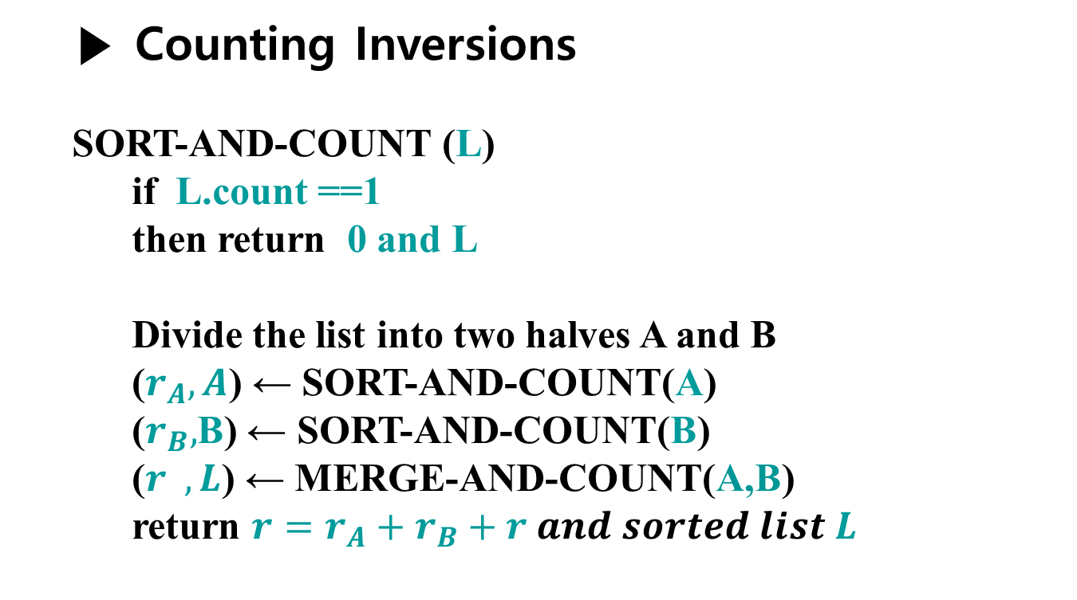
Counting Inversions
▶ Counting Inversions
SORT-AND-COUNT (L)
if L.count ==1
then return 0 and L
Divide the list into two halves A and B
($r_{A},A$) ← SORT-AND-COUNT(A)
($r_{B},$B) ← SORT-AND-COUNT(B)
($r , L$) ← MERGE-AND-COUNT(A,B)
return $r=r_{A}+r_{B}+r and sorted list L$

Slide 12
Counting Inversions
▶ Counting Inversions
MERGE-AND-COUNT (A,B)
inversion_count ← 0
indexA ← 0, indexB ← 0
L ← null
while(A.count!=0 && B.count!=0) /* 한쪽이 0 될때 까지 */
if(A[indexA]>B[indexB])
then inversion_count ←inversion_count+A.count
L ←B[indexB]
indexB ←indexB + 1
else
then L ←A[indexA]
indexA ←indexA + 1
L ←remainder of the list /* 남은 리스트 추가 */
return inversion_count and L

Slide 13
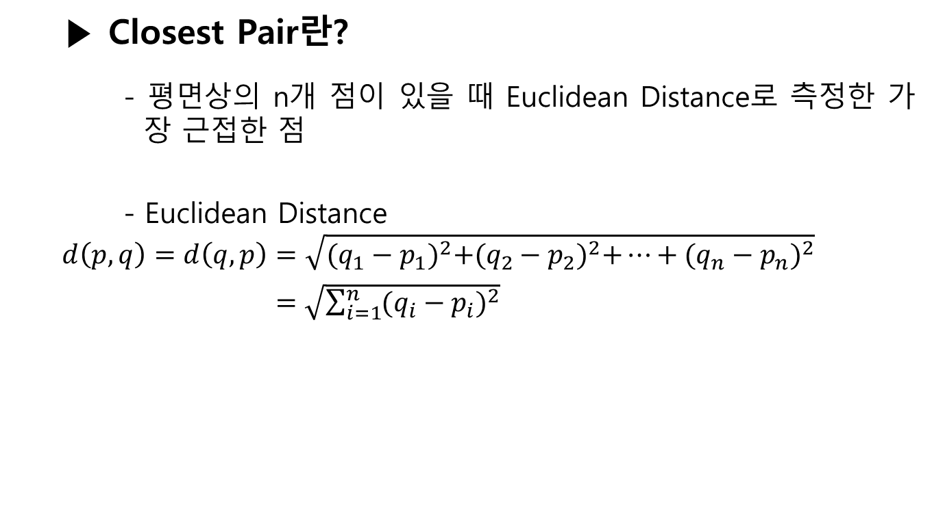
Closest Pair of Points
▶ Closest Pair란?
- 평면상의 n개 점이 있을 때 Euclidean Distance로 측정한 가 장 근접한 점
- Euclidean Distance
$$d\left(p,q\right)=d\left(q,p\right)=\sqrt{{(q_{1}−p_{1})}^{2}+{(q_{2}−p_{2})}^{2}+⋯+{(q_{n}−p_{n})}^{2}}$$
$=\sqrt{\sum_{i=1}^{n}{{(q_{i}−p_{i})}^{2}}}$

Slide 14
Closest Pair of Points
▶ Closest Pair의 과정
다음과 같은 순서로 동작한다.
1) 점들을 x좌표에 따라 오름차순으로 정렬한다
2) 점들이 두 개의 같은 크기의 집합으로 나뉘도록 수직선 L을 기준으로 양 옆으로 분할한다
3) 왼쪽과 오른쪽의 점들의 집합에 대해 재귀적으로 문제를 해 결한다. 이것을 통해 왼쪽과 오른쪽에서의 최 근접 거리를 알 아 낸다
4) 왼쪽과 오른쪽에서 구한 최 근접 거리 중 최소값을 찾은 후 왼 쪽과 오른쪽 분할선 사이의 점들의 최 근접 거리를 찾아 낸다
4) 구한 세개의 거리 중 가장 짧은 거리가 최 근접 거리가 된다

Slide 15

Closest Pair of Points
▶ Closest의 과정
- $\frac{1}{2}$ N 지점에 수직선 L을 그린다.
L

Slide 16
Closest Pair of Points
▶ Closest의 과정
- 좌측/우측에서의 최단거리를 각각 구한다.
L
21
12

Slide 17
Closest Pair of Points
▶ Closest의 과정
- 좌측/우측의 최단거리 중 최소값 δ를 찾아
수직선L에서 2δ window를 씌운다.
L
21
δ = min(12, 21)
12
δ

Slide 18

Closest Pair of Points
▶ Closest의 과정
- y값을 기준으로 정렬 후 y값 $±$δ 이내인 점들에 대해
window 내부에서 최단거리를 구한다.
L
7
6
5
21
4
δ = min(12, 21)
12
3
2
1
δ

Slide 19
Closest Pair of Points
Closest-Pair(p₁, …, p_{n}) {
Compute separation line L such that half the points are on one side and half on the other side.
δ₁ = Closest-Pair(left half)
δ₂ = Closest-Pair(right half)
δ = min(δ₁, δ₂)
Delete all points further than δ from separation line L
Sort remaining points by y-coordinate.
Scan points in y-order and compare distance between each point and next 11 neighbors. If any of these distances is less than δ, update δ.
return δ.
}
O(n log n)
2T(n/2)
O(n)
O(n log n)
O(n)

Slide 20
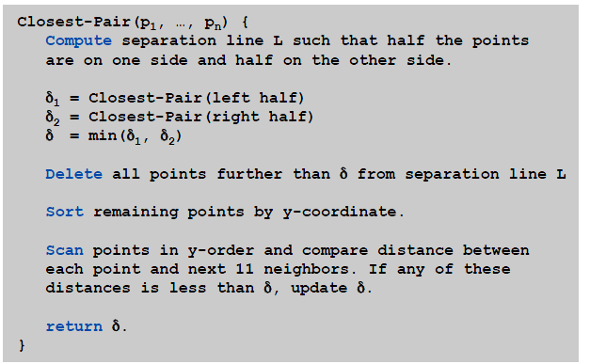
Closest Pair of Points
▶ Closest Pair of Points 실제 구현
2차원 평면상의 좌표를 x값을 기준으로 sort를 수행한다.
좌표 수가 3이하면 Brute force로 계산
좌표 개수의 n/2에 해당하는 지점을 기준으로 나눔
각 구역에서 점들의 최단거리 계산
n/2 지점에서 x좌표 값으로 부터 δ 이내에 있는 좌표만 분리
분리한 좌표를 Y값을 기준으로 Sort
Window 내부의 최단거리를 구한다.
( Y값을 기준으로 δ 값보다 작은 거리에 있는 값들만 비교한다.)
Loop invariant로 termination condition시
모든 포인트에 대하여 반복하여 거리를 구한다.

Slide 21
Practice / Homework
data04_inversion.txt에서 숫자를 읽어 Divide&Conquer를
사용하여 Inversion의 수를 센 결과를 화면에 출력하는 프로그 램 구현 (결과값은 파일 출력이 아닌 콘솔 화면 출력)
과제 예시)
Input Data : 1,5,4,8,10,2,6,9,12,11,3,7
Output Data : 22
data04_closest.txt에서 좌표 값을 읽어 Divide&Conquer를 사용하여 closest pair를 찾는 프로그램 구현
(결과값은 파일 출력이 아닌 콘솔 화면 출력)
과제 예시) Input Data : 1.23,12.3
1.0,2.0
3.1,21.2
5.2,10.0
Output Data : 4.588
Input Data 양식 확인 후 구현할 것!

Slide 22
Practice / Homework
과제 제출
과제 제출 안내
제출 방법 | 사이버캠퍼스
파일 제목 | [알고리즘06반]_03_학번_이름_closest.zip Ex) [알고리즘06반]_03_201750885_신재권_closest.zip
파일 형식 | 소스코드(.java)와 보고서(.pdf)를 .zip으로 압축하여 제출
제출 기한 | 과제 출제 후 다음 주 실습 수업 시간 전까지
과제 평가 감점 사항
제출 지연 (수업 시작부터) | －50% / 1주
요구 사항 누락 / 결과값 불일치 | －10 ~ 20% / 1개
코드 Error | －80%
과제 Copy | 0점
* 자신의 실험 환경, 사용한 라이브러리 등 코드 Error가 발생할 수 있는 부분에 대해서 보고서에 작성할 것

